Slide 1

Шарики
Проект Pygame

Slide 2
Цель
Текст
Написать и представить игру бильярд для двух пользователей с возможностью выбора режима игры в бильярд: классический, русский.

Slide 3
Задачи
Текст
Создать систему создания аккаунта и входа в уже существующий.
Создать бд в которой будет храниться имя игроков с количеством побед.
Создать главное меню.
Создать возможность выбора в какой бильярд играть.
Создать функцию просмотра правил игры.
Создать игровое поле для игры бильярд.
Создать шары и кий.
Создать функцию прорабатывающую столкновение шаров с бортами поля и друг с другом.
Создать функцию подсчёта очков.
Создать финальный экран, на котором пишется победитель и его рейтинг.
Создать возможность вернуться в главное меню.
Создать функцию показа рейтинга.

Slide 4
Этапы описания
Текст
Вход в систему для игроков
Главное игровое меню
Игра в бильярд

Slide 5
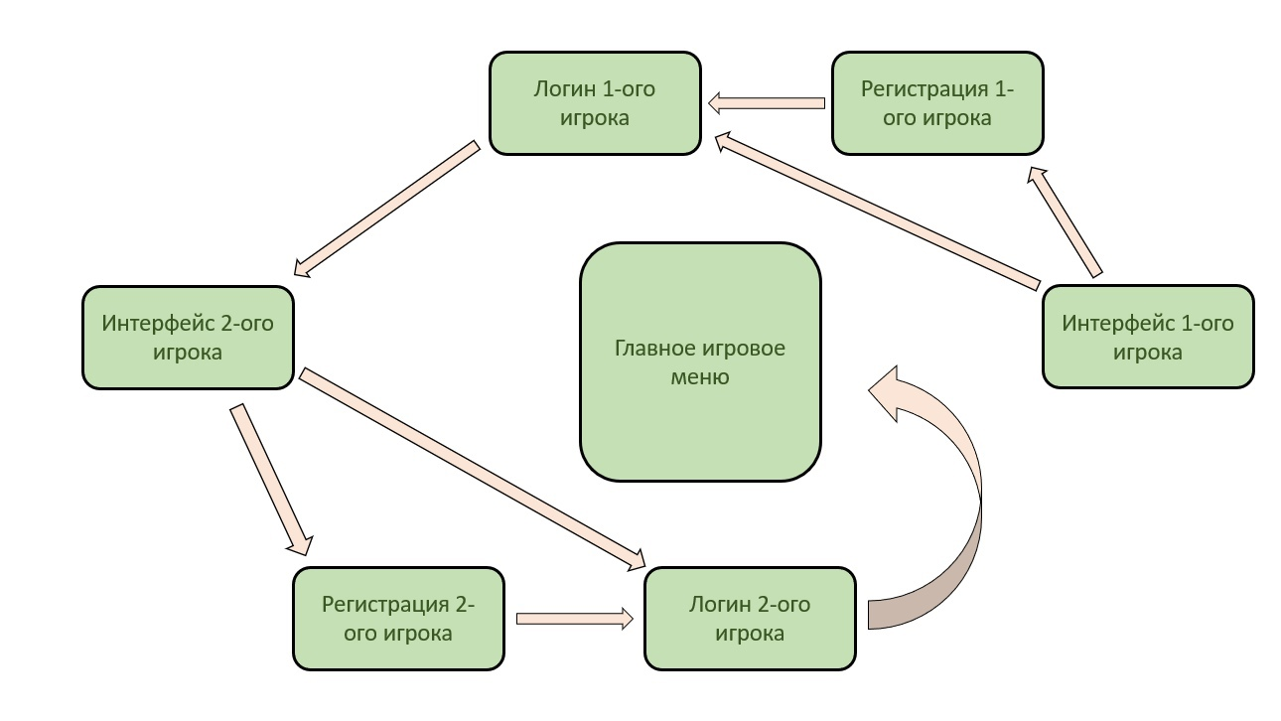
Вход в систему для игроков

Slide 6
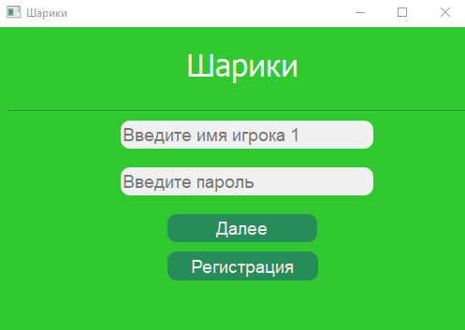
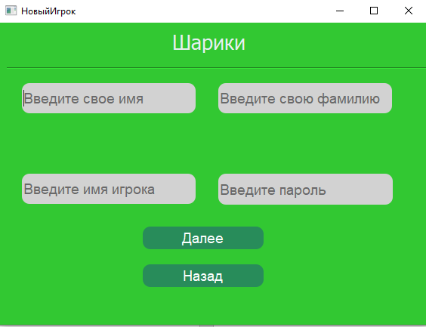

Slide 7
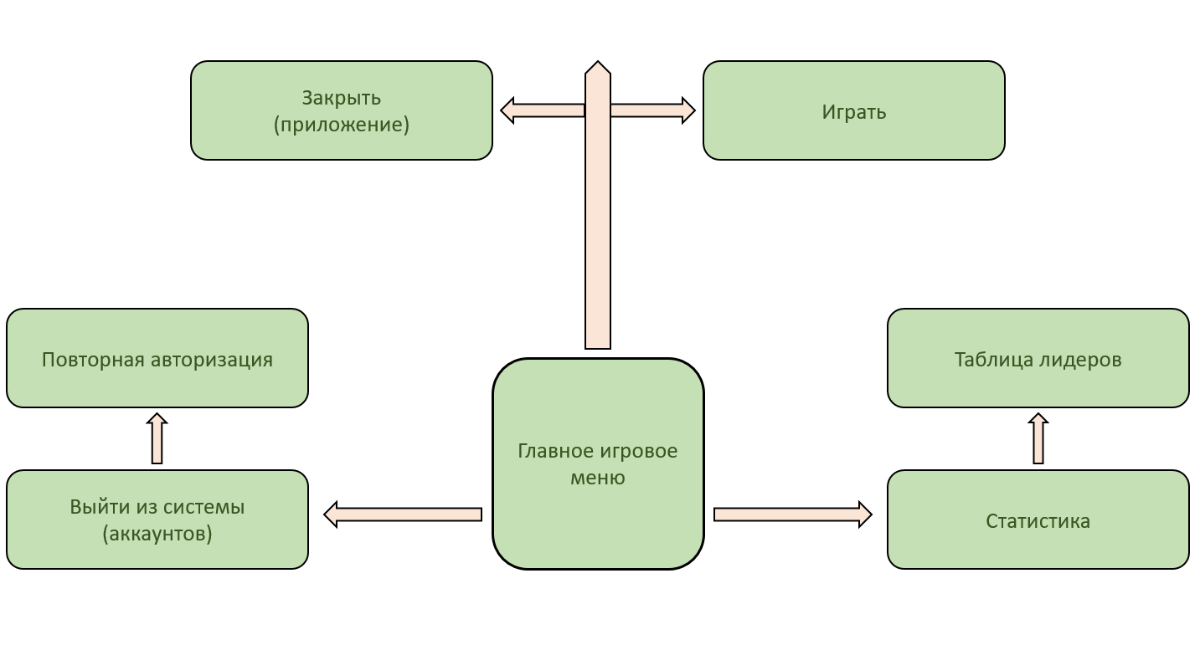
Главное игровое меню.

Slide 8
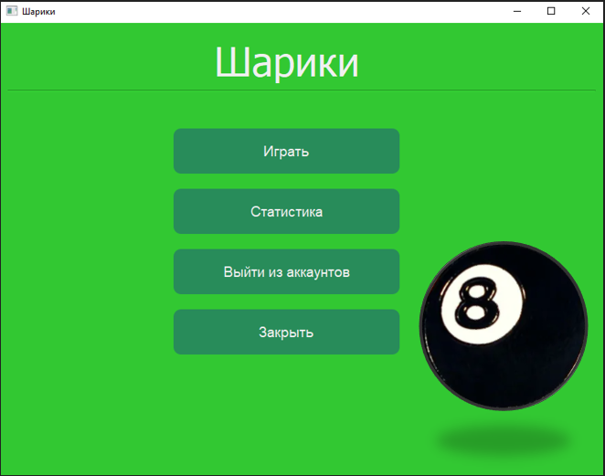

Slide 9
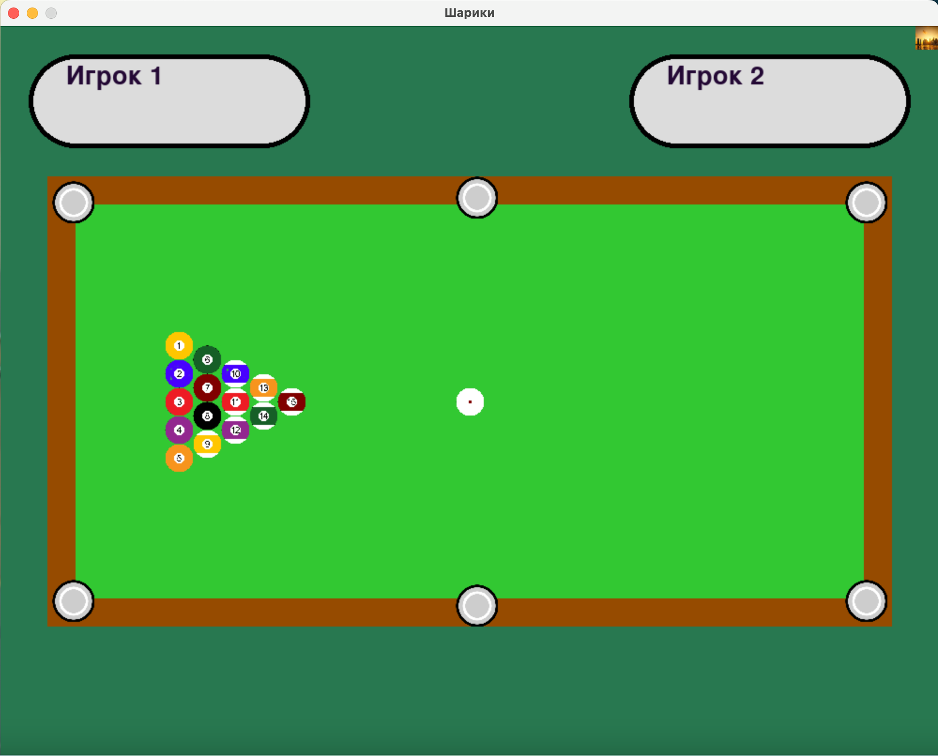
Игра в бильярд.

Slide 10


